Slide 1
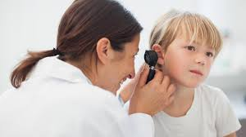
Terve 3: Terveyttä tutkimassa
”nyt imetettäessä potilas tullut yllättäen raskaaksi”
”Voltaren kipuun, sauvat, 10 kpl mukaan”
”huumeiden käyttäjä, ei muuta säännöllistä lääkitystä”
”potilas on voimistelunopettaja, muutoin terve”
Luku 11: Asiakkaana terveydenhuollossa

Slide 2
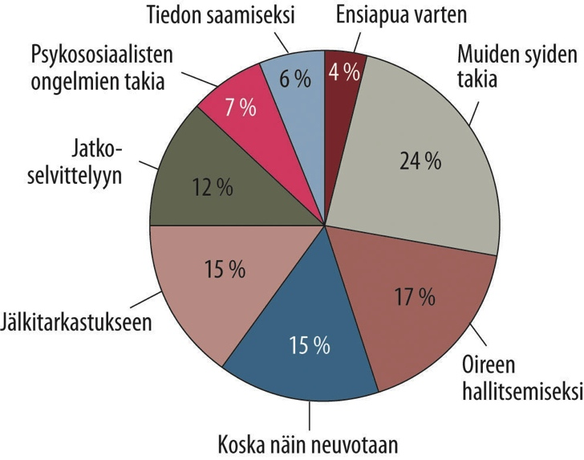
Miksi lääkäriin? https://flinga.fi/s/FSWBMFM
KÄYVÄTKÖ SUOMALAISET TURHAAN LÄÄKÄRISSÄ?
Millaisten oireiden takia pitää hakeutua lääkäriin?
Ovatko rajat aina selvät?
Mitkä oireet pitäisi hoitaa itse?
TAVALLISIN OIRE, JOHON HAETAAN APUA, ON KIPU!
Notes:
DIA 2. Miksi lääkäriin?

Slide 3
Lääkärin ”hoitava” vaikutus
Lääkärin ja potilaan väliseen suhteeseen liittyy jotain yleensä potilaalle edullista.
Jotkut tutkijat kutsuvat tätä potilaalle edullista vaikutusta placeboksi, mutta ehkä parempi termi on ”hoitovaikutus”,
→ placebolla tarkoitetaan lääkettä tai toimenpidettä, jolla ei todellisuudessa ole erityistä vaikutusta.
Tutkimukset toisinaan vahvistavat ja toisinaan kumoavat hoitovaikutuksen olemassaolon, mutta hoitovaikutusta on pystytty jäljittämään myös kaksoissokkokokeissa.
mitattiin tekaistujen kipulääkkeiden vaikutusta magneettikuvauksella. Vaikka kipulääkkeissä ei ollut kipua lievittäviä aineita, ne silti vähensivät aktiivisuutta aivojen kivulle herkillä alueilla.
potilaille placeboja (sokeria, makeutusainetta tabletteina tai C-vitamiinia). Lumelääkkeitä oli määrätty muun muassa ahdistukseen, särkyihin ja huimaukseen – ja lääkitys oli tehonnut ainakin joskus.
lääkkeiden muoto ja väri

Slide 4
Lääketieteen Lancet-lehti julkaisi vuonna 2001 meta-analyysin, jossa mukana olleista koetilanteista 12:ssa potilaan ja lääkärin vuorovaikutus oli kohentanut potilaan terveyttä:
Lääkärin käytös vaikutti siihen, kuinka nopeasti kurkkutulehdus parani. Nopeammin paranivat ne, joita hoiti sydämellinen lääkäri, joka antoi myönteistä palautetta ja rohkaisi potilasta esittämään kysymyksiä niin, että vastaanotto venyi neljällä ylimääräisellä minuutilla.
Neutraali neuvonta ei ole yhtä tehokasta kuin hoito, jossa lääkäri kohtelee potilasta ystävällisesti ja antaa paljon tietoa. Selkeä diagnoosi ja positiivinen ennustus nopeuttivat paranemista.
Lääkäri kertoi osalle potilaista, että heidän verenpaineensa nousisi vieläkin jo nykyisestä korkeasta lukemasta. Toisille hän sanoi, että verenpaine pysyisi ennallaan tai laskisi. ”Ennusteet” pitivät paikkansa.

Slide 5
Kokeessa oli kaksi ryhmää ihmisiä, joilla oli vähän suositeltua korkeampi verenpaine. Toiselle ryhmälle lääkäri kertoi, että heillä on normaali verenpaine, toisille hän sanoi että verenpaine oli korkealla ja määräsi lääkkeen. Koehenkilöiden verenpaineeseen lääkärin toiminnalla ei ollut merkitystä, mutta käytökseen oli: jälkimmäisen ryhmän jäsenet olivat kävivät seuraavan vuoden aikana useammin terveysasemalla.
Hoitovaikutusta on kuitenkin vaikea tutkia biolääketieteen metodeilla.
”selittävät tekijät löytyvät niistä merkityksistä, joita hoitosuhteessa syntyy.”
tavallisessa potilastyössä lumetta ja hoitovaikutusta voi kuitenkin käyttää myös hyväksi.

Slide 6
Mikä minua vaivaa? Oireet
tietyt oireet, kuten päänsärky ja väsymys, voivat kertoa elämäntapoihin liittyvästä ongelmasta (esim. valvomisesta)
erilaiset fyysiset ja psyykkiset oireet voivat olla myös merkki sairaudesta tai vammasta tai liittyä esim. henkilön sairastamaan oireyhtymään
kipu on tavallinen tuntemus ja oire kaikenikäisillä
liittyy usein kudosten tai hermojen vaurioitumiseen tai sen uhkaan
aistiminen yksilöllistä: vihlonta, puristus, särky ym.
heijastekipu = kipu, joka aistitaan muualla kehossa kuin missä sen syy on
Kivun arviointi s.136

Slide 7
Oireet (2/2)
kesto vaihtelee:
akuutti kipu = alle kuukauden kestänyt kipu
krooninen kipu = yli kolme kk kestänyt kipu
arvioinnissa voidaan hyödyntää erilaisia kipumittareita ja kyselykaavakkeita
useimmat oireet menevät itsestään ohi ja monia oireita, kuten kuumetta tai pieniä vammoja, voi hoitaa kotikonstein
jos jokin oire toistuu, pahenee tai ilmaantuu uusia oireita, voi olla perusteltua hakeutua vastaanotolle
- yhteys ajanvaraukseen: kouluterveydenhoito,
terveyskeskus tai yksityiset lääkäriasemat

Slide 8
t. 1 s. 145

Slide 9
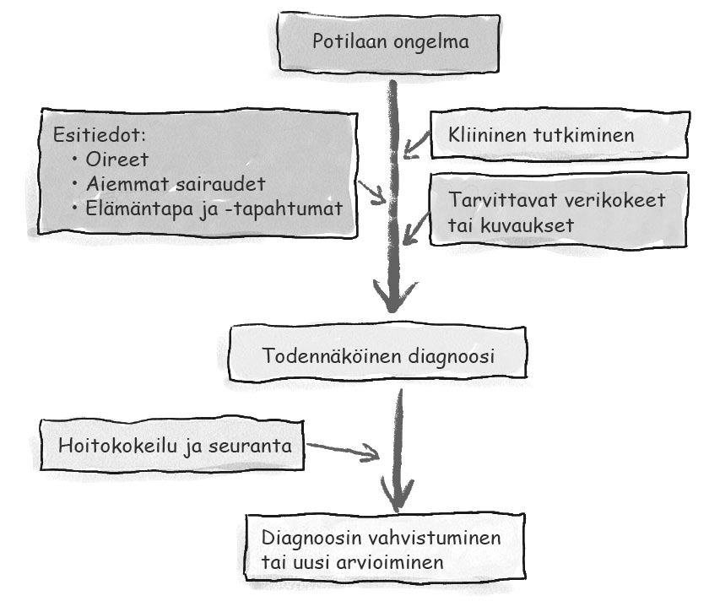
DIAGNOOSIN MÄÄRÄYTYMINEN

Slide 10
Kliininen tutkimus
anamneesi = esitietojen selvittäminen
oireiden alkaminen, kesto ja vaikutus potilaan arkeen
aiemmat sairaudet
lähisukulaisten terveys (sairauksiin liittyvä perinnöllinen alttius)
status = nykytilan selvittäminen
anamneesi ohjaa
lääkäri tutkii potilaan katselemalla, kuuntelemalla ja tunnustelemalla sekä joillakin apuvälineillä, kuten stetoskoopilla
myös esim. verenpaineen ja nivelten liikelaajuuden mittaus

Slide 11
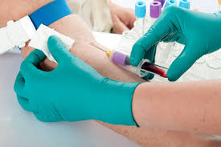
Diagnoosi
taudinmääritys
- kansainvälinen ICD-10-tautiluokitusjärjestelmä
lääkäri tekee kliinisen tutkimuksen perusteella
voi edellyttää lisäksi esim. veri- ja/tai kuvantamistutkimuksia sekä hengityksen, verenkierron tai hermoston toiminnan mittauksia
lääkäri kirjoittaa lähetteen tutkimuksiin sekä
mahdollisesti erikoissairaanhoitoon
yleisoire = koko elimistössä vaikuttava oire, kuten kuume, väsymys tai tahaton laihtuminen
diagnoosin määrittäminen voi olla hankalaa
oireita voidaan tavallisesti lievittää, vaikka niiden syy ei olisi vielä varmistunut

Slide 12
”oireena pettäminen”
”kotitilalla tehty sukupuolenvaihdos, joten työt vähenemässä”
”kuljettaja sanoi käyneensä lääkärissä, mutta välttyi vakavilta vammoilta”
”varpaissa kynsivallintulehdus, poistetaan kaikki viisi varvasta”

Slide 13
Hoitopäätös ja hoidon seuranta (1/2)
lääkäri ja potilas päättävät hoidosta yhdessä
hoito- ja/tai kuntoutussuunnitelma sovitetaan potilaan tarpeiden ja toiveiden mukaan
potilas ei päätä mitä hoitoja hänelle tarjotaan, mutta ratkaisee, mitä hoitoja käyttää
hoito vaihtelee sairauden mukaan
- lääkehoito
- fysioterapia, ravitsemusneuvonta, psykoterapia ym.
omahoito = potilaan itsensä toteuttamaa, ammattihenkilön kanssa yhdessä suunnittelemaa näyttöön perustuvaa hoitoa
- tärkeää etenkin pitkäaikaissairauksien yhteydessä

Slide 14
Hoitopäätös ja hoidon seuranta (2/2)
jos annettu hoito ei auta, on hyvä ottaa uudestaan yhteyttä terveydenhuoltoon
→ hoitolinjaa vaihdetaan tarpeen mukaan
epikriisi = hoidon päätyttyä laadittu kertomus sairauden kulusta, hoidosta ja jatkosuunnitelmista
- tarkoitettu terveydenhuollon ammattilaisille ja
potilaalle
- liitetään potilasta koskeviin potilasasiakirjoihin
- voi tarkastella Omakanta-palvelussa

Slide 15
”kaksi viikkoa lyöty kirveellä takaraivoon”
”potilas lopetetaan kortosoniannoksella muutaman päivän päästä”
”ylämäessä tahtoo ahdistaa, etenkin jos juttelee vaimon kanssa”
”jonkinlaista suhinaa päässä, muuten ei erikoista”
”useita nilkkoja molemmissa jaloissa, enemmän vasemmalla”
”potilaan tulee pidättäytyä seksuaalisesta kanssakäymisestä siihen saakka, kunnes taas tapaamme vastaanotollani”

Slide 16
Potilaan tutkiminen: Verinäyte s.139
Viitearvot:
95% sisällä
2,5% yli tai ali
B-PVK = perusverenkuva
B-TVK = täydellinen verenkuva
Mitä tietoja saadaan verisoluja tutkimalla?
→ Kokoveri =B
B-hb = hemoglobiini (naiset 117-155g/l, miehet 134-167g/l)
B-leuk = leukosyytit (4,0 - 10,0 x 109/l)
B-tromb = verihiutaleet

Slide 17
Potilaan tutkiminen: Muita menetelmiä
Virtsanäyte (U = urea)
Ulostenäyte (F = feces)
Biopsia (solunäyte/-pala)
Röntgenkuvat ja tomografia (kerroskuvaus)
Magneettikuvat
Tähystäminen (mahalaukku, paksusuoli, polvi)
Ultraäänikuvaus
Varjoaineet ja radioisotoopit
Papa-koe
Kapseliendoskopia
EKG (elektrokardiogrammi, sydänkäyrä)
EEG (eletroenkefalografia, aivokäyrä)
ENMG (eletroneuromyografia, hermo- ja lihassähkötutkimus)

Slide 18
Omat mittarit
verenpaineen mittaus
PEF-mittaus
verensokerin mittaus
kuumeen mittaus
askelmittarit
sykemittarit
vaaka ja mittanauha (BMI ja yleinen seuranta)
Oma kehomme on hieno mittari, mikäli vain jaksamme ja osaamme kuunnella sitä.

Slide 19
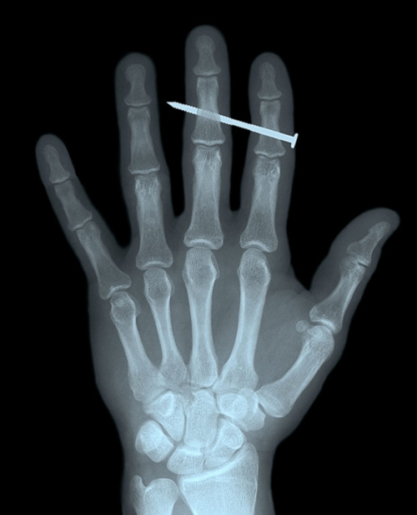
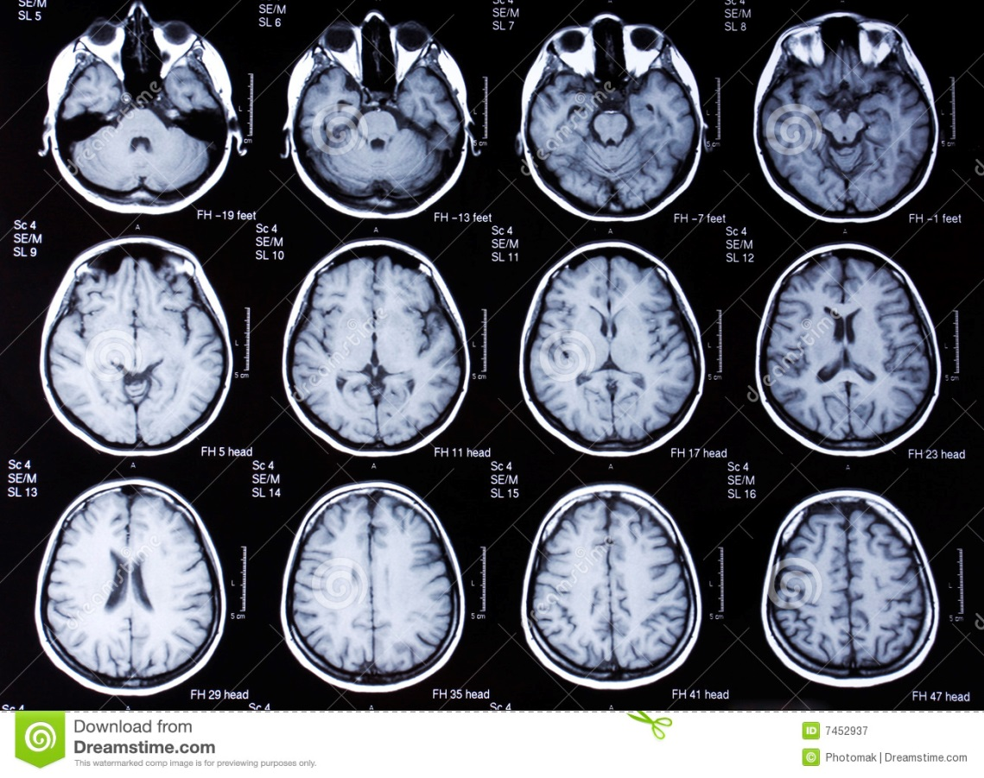
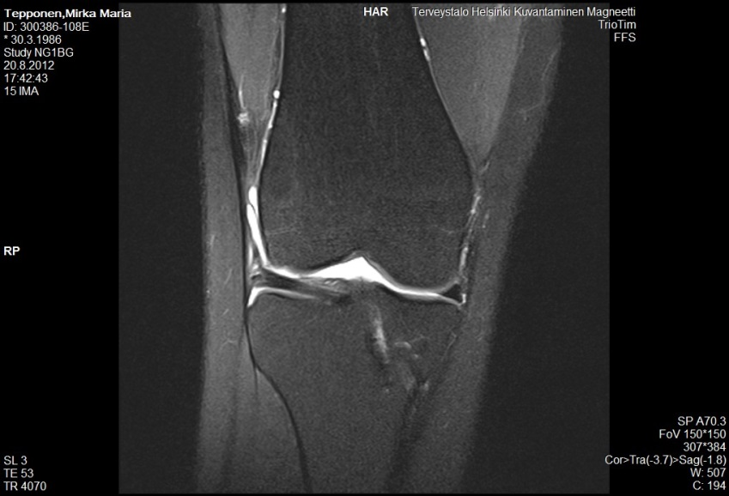
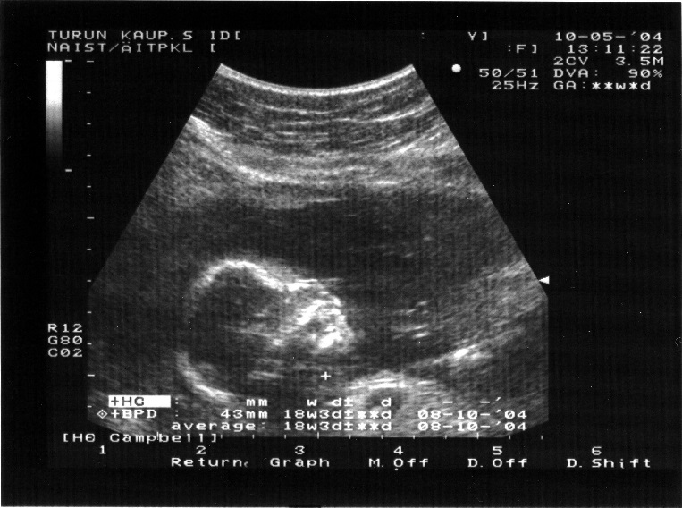
röntgenkuva
tomografia, kerroskuvaus
magneettikuva
ultraäänikuva

Slide 20
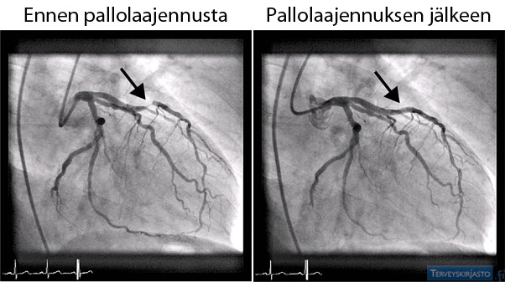
Sepelsuonten varjoainekuvaus

Slide 21
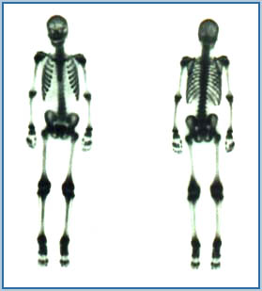
Luuston isotooppitutkimus. Radioaktiivinen aine on kiinnitetty merkkiaineeseen, joka hakeutuu aineenvaihdunnan kautta luustoon.

Slide 22
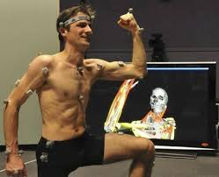
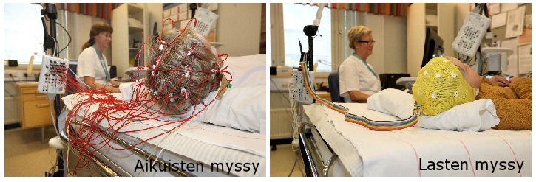
EEG/ ENMG

Slide 23
Lauri case

Slide 24
Työterveyslääkäri kiinnittää vastaanotolla varmasti huomiota Laurin riskitekijöihin.
liikunta on vähäistä, painoindeksi (kg/m2) on 29
Lauri tupakoi
verenpaine on suositusarvojen yläpuolella.
Vertaamalla laboratorioarvoja viitearvoihin lääkäri toteaa, että Laurin rasva-arvot ovat lievästi koholla, ja myös sokeriarvo on yläreunassa.
Nämä sopivat metaboliseen oireyhtymään (MBO), siis terveyden kannalta epäedulliseen rasvatasapainoon.
Aivan lievästi suositusalueen yläpuolella oleva maksakoe S-GT voi olla normaali, mutta voi myös johtua siitä, että Lauri arvioi alkoholinkulutuksensa todellista niukemmaksi.
Lääkäri kysyy vielä Laurin omaa täsmennettyä arviota alkoholinkulutuksesta.

Slide 25
Todennäköisesti lääkäri vastaanotolla tarkentaa tietoja Laurin elämäntavoista ja kertoo huolestumisensa rasva-arvoista ja verenpaineesta.
Hän kyselee, olisiko tupakkalakko mahdollinen ja voisiko liikuntaa lisätä.
Hän antaa ruokailuohjeita ja mahdollisesti ohjaa Laurin ravitsemusterapeutin juttusille.
Verikokeissa ilmenneet lievästi kohonneet arvot kontrolloidaan 3–6 kuukauden kuluttua.

Slide 26
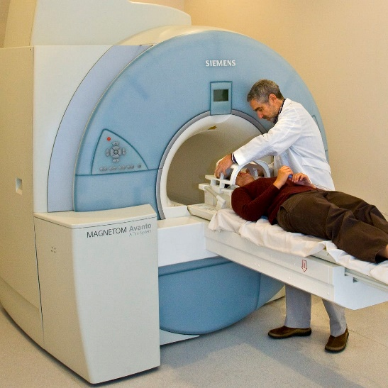
MRI kuvantaminen
magnetic resonance imaging
https://www.duodecimlehti.fi/duo20140
Magneettikuvaus perustuu elimistössä olevaan veteen ja vedessä olevan vedyn magneettisiin ominaisuuksiin
Luodaan magneettikenttä ja tietokoneen avulla tulkitaan kentän tuottamista radioaalloista kuva
”Poikittaisen nettomagnetisaation häviämisen saa aikaan spinien epävaiheistumisen seurauksena viritysenergian siirtyminen spiniltä toiselle. Ytimien palautuessa tasapainotilaansa syntyy myös radiotaajuinen heikko signaali, joka mitataan ja jonka avulla kuvat tehdään.”
KYSYTTÄVÄÄ?;);)

Slide 27
Laboratoriotuloksiin vaikuttavia asioita
Laboratoriokokeisiin mennään yleensä syömättä. Syy on yksinkertainen: ruoka vaikuttaa monen aineen pitoisuuteen veressä. Koska tarkoitus on saada mahdollisimman tarkkoja ja luotettavia mittaustuloksia, ainoa vaihtoehto on säädellä ruokailua.
Esimerkiksi veren sokeri eli glukoosi lisääntyy aterian jälkeen ruoan sisältämän sokerin ja tärkkelyksen glukoosin imeytyessä suolistosta verenkiertoon. Aterian jälkeen mitattuun glukoosiarvoon vaikuttavat esimerkiksi se, kuinka kauan aikaa aterioinnista on ja mikä oli aterian koko ja laatu.
Myös seerumin rasvojen (kolesteroli, trigyseridit), vitamiinien ja rautapitoisuuden mittaaminen, kalsium ja munuaiskokeet (kreatiniini ja urea) vaativat syömättömyyttä ennen kokeita.
Jos laboratoriokokeiden joukossa on yksikin paastonäytettä vaativa tutkimus, näytteet joudutaan ottamaan aamulla ennen aamiaista.
Paastonäytteen merkki on laboratoriokokeen yhteydessä ilmaistu kirjaimella f (engl. fasting).

Slide 28
Mitä oikeuksia potilaalla? Ota selvää, mitä tarkoittaa:
Oikeus hoitoon?
Hoitotakuu?
Tiedonsaantioikeus?
Itsemääräämisoikeus?
Valitusoikeus?

Slide 29
Potilaan oikeudet
terveydenhuollon asiakkaiden oikeudet on turvattu laissa
potilaslaki eli laki potilaan asemasta ja oikeuksista
- astui voimaan vuonna 1993
- määrittelee oikeudelliset periaatteet, joiden mukaan potilaita on kohdeltava
- sovelletaan kaikissa terveydenhuollon toimintayksiköissä
potilaan oikeuksista on säädetty myös mm. terveydenhuoltolaissa, kansanterveyslaissa ja potilasvahinkolaissa

Slide 30
Oikeus hyvään hoitoon ja kohteluun (1/3)
jokaisella Suomessa pysyvästi asuvalla henkilöllä on oikeus saada terveydentilansa edellyttämää terveyden- ja sairaanhoitoa niiden voimavarojen rajoissa, jotka kulloinkin ovat terveydenhuollon käytettävissä
oikeus laadultaan hyvään terveyden- ja sairaanhoitoon
lääketieteellisesti perusteltua, näyttöön perustuvaa
turvallista
vastaa potilaan kokemusta hyvästä hoidosta

Slide 31
Oikeus hyvään hoitoon ja kohteluun (2/3)
oikeus hyvään, kunnioittavaan ja asialliseen kohteluun
potilaan ihmisarvoa, vakaumusta ja yksityisyyttä kunnioitetaan
yksilölliset tarpeet, äidinkieli ja kulttuuri huomioidaan mahdollisuuksien mukaan
henkilö voi valita itse, minkä terveysaseman palveluja käyttää
myös jonkin muun kuin kotikunnan perusterveydenhuollon palveluja voi käyttää tietyin ehdoin
terveysaseman vaihdosta tehdään kirjallinen ilmoitus molemmille terveysasemille

Slide 32
Oikeus hyvään hoitoon ja kohteluun (3/3) https://stm.fi/hoitotakuu
kiireellinen sairaanhoito
oikeus saada välittömästi asuinkunnasta riippumatta
ensiapu ja kiireellinen päivystys
kiireetön hoito: hoitotakuu
oikeus päästä julkiseen terveydenhuoltoon (perusterveydenhuolto, suun terveydenhoito ja erikoissairaanhoito) tietyn ajan sisällä
potilaalle ilmoitettava hoitoonpääsyn ajankohta
jos potilasta ei voida hoitaa määräajassa omassa terveyskeskuksessa tai sairaalassa, hänet ohjataan hoitoon muualle, esim. yksityiseen terveydenhuoltoon
pyritään takaamaan hoito tasapuolisesti asuinpaikasta riippumatta

Slide 33
Tiedonsaantioikeus (1/2)
oikeus saada tietoa omasta terveydentilasta, hoidon merkityksestä, eri hoitovaihtoehtoista ja niiden vaikutuksista sekä muista seikoista, joilla on merkitystä hoidon kannalta
selvityksen oltava sellainen, että potilas ymmärtää sen sisällön
alaikäistä koskeva selvitys annetaan hänen huoltajalleen
selvitystä ei tehdä, jos se potilas ei sitä halua tai jos tiedon saamisesta aiheutuu vakavaa vaaraa potilaan hengelle tai terveydelle

Slide 34
Tiedonsaantioikeus (2/2)
hoitoa koskevat tiedot merkitään potilasasiakirjoihin
tiedot ovat salaisia: annetaan sivullisille vain potilaan kirjallisella suostumuksella
salassapitovelvollisuus koskee terveydenhuollon yksiköissä työskenteleviä ja se säilyy työsuhteen päättymisen jälkeenkin
potilaalla on oikeus tarkastaa itseään koskevat tiedot
tietoja säilytetään laissa määrätty aika, jonka jälkeen ne hävitetään asianmukaisesti

Slide 35
Itsemääräämisoikeus
oikeus päättää itseä koskevista asioista
osallistuminen esim. omaa hoitoa ja kuntoutusta koskevaan päätöksentekoon
hoitotoimenpiteisiin tarvitaan potilaan suostumus
alaikäisen potilaan mielipide selvitetään, kun se on hänen ikäänsä ja kehitystasoonsa nähden mahdollista
hoitotahto = vapaamuotoinen asiakirja, jolla voi ilmaista omaan hoitoonsa liittyvät toiveensa hoitohenkilökunnalle
potilaalle ei anneta sellaista hoitoa, joka on vasten hänen tahtoaan

Slide 36
Valitusoikeus
jos potilas ei ole tyytyväinen saamaansa hoitoon tai kohteluun tai on tapahtunut jokin virhe, on hyvä keskustella avoimesti hoitohenkilökunnan kanssa
potilas voi tehdä muistutuksen hoitopaikan johdolle tai kantelun terveydenhuoltoa valvoville viranomaisille
tarkoituksena palauttaa yhteisymmärrys ja luottamus hoitoon sekä lisätä potilasturvallisuutta
jos on tapahtunut henkilövahinko, potilas voi tehdä potilasvahinkoilmoituksen ja hakea taloudellista korvausta
potilasasiamies auttaa potilasta selvittämään ongelmansa hoitopaikassa ja avustaa esim. muistutuksen tekemisessä

Slide 37
t. 4 s.145
Oikeus hoitoon?
Hoitotakuu?
Tiedonsaantioikeus?
Itsemääräämisoikeus?
Valitusoikeus?

Slide 38
Oikeus hyvään hoitoon ja kohteluun:
Pekka sai terveydentilansa edellyttämää hoitoa niiden voimavarojen rajoissa, jotka olivat terveydenhuollon käytettävissä kesäaikana. Hän sai vastaanottoajan terveydenhoitolaissa säädetyn määräajan puitteissa (3 kk yhteydenotosta).
Häntä hoidettiin ilmeisen asianmukaisesti masennuksen Käypä hoito - suositusten mukaan. Tosin psykoterapia olisi voinut olla vaihtoehto tai lisä lääkehoidolle ja yhteistyö perheen kanssa olisi voinut olla tiiviimpää kuin Pekan kertoman mukaan
Vaikka Pekan saama hoito oli suositusten mukaista, se ei välttämättä vastannut hänen omaa kokemustaan siitä, millaista hyvän hoidon tulisi olla.
Pekka saattoi kokea, ettei esim. hänen ikäänsä tai muita yksilöllisiä tarpeitaan huomioitu riittävästi.

Slide 39
Tiedonsaantioikeus:
Pekka ei luultavasti saanut riittävästi tietoa omasta terveydentilastaan, hoidon merkityksestä, eri hoitovaihtoehdoista (esim. erilaisista psykoterapeuttisista hoitomuodoista) ja niiden vaikutuksista sekä muista seikoista, joilla olisi voinut olla merkitystä hänen hoitonsa kannalta.
Pekka ei välttämättä myöskään ymmärtänyt lääkärin antaman niukan selvityksen sisältöä.
Lääkäri kuitenkin antoi tiedot ainoastaan Pekalle, kuten pitikin, joten salassapitovelvollisuus ilmeisesti toteutui.

Slide 40
Itsemääräämisoikeus:
Pekka sai täysi-ikäisenä itse päättää hoitoaan koskevista asioista, joten siinä mielessä itsemääräämisoikeus toteutui.
Kertomuksen mukaan Pekka ei kuitenkaan ilmeisesti saanut osallistua riittävästi päätöksentekoon, kuten hoitomuotojen valintaan, vaikka hoito kuuluu suunnitella yhdessä potilaan kanssa.
Kertomuksesta ei ilmene, kysyikö lääkäri Pekalta esim. suostumusta lääkehoitoon, kuten olisi pitänyt.

Slide 41
Valitusoikeus:
Kertomuksesta ei ilmene valitusoikeuteen liittyviä tapahtumia. Jos Pekka on tyytymätön hoitoon, tutkimuksiin tai kohteluun hoitopaikassa, hänen on hyvä keskustella ensin hoitohenkilöstön kanssa. Ellei se riitä, hän voi tehdä kirjallisen muistutuksen tai kantelun.

Slide 42
t. 5 Potilaan velvollisuudet?
Kerron kaikki terveydentilaani vaikuttavat asiat, koska aiempien sairauksien yhteydessä käytetyt ja käytettävät hoidot voivat vaikuttaa taudin määrittämiseen ja hoitojen onnistumiseen tai niillä voi olla haitallisia yhteisvaikutuksia.
Olen yhteistyöhaluinen, otan huomioon myös muut potilaat ja noudatan sairaalan asettamia sääntöjä, esimerkiksi tupakoinnin välttämistä sairaala-alueella.
Keskityn tutkimuksistani ja hoitomenetelmistä annettavaan tietoon ja tarvittaessa varmistan kysymyksilläni, että olen ymmärtänyt asian.
Ymmärrän, että joskus sairaalassa ei voida tehdä enempää kuin käytettävissä olevat resurssit ja yleisesti hyväksytyt hoitokäytännöt määrittävät.
Noudatan salassapitovelvoitetta myös siltä osin, mitä saan hoitopaikassa potilaana tietooni toisten potilaiden asioista.
Voin olla joskus tyytymätön tutkimuksiini ja saamaani hoitoon. Silloin esitän asiani potilasasiamiehelle, sosiaalisen median kautta asian hoitaminen ei etene.

